Slide 1
小程序代码组成
李伟

Slide 2
课堂目标
理解微信小程序的代码组成
掌握各种代码文件的书写规则

Slide 3
知识点
JSON 配置
WXML 模板
WXSS 样式
js 脚本

Slide 4
JSON 是什么
JSON 是一种数据格式，并不是编程语言，在小程序中，JSON扮演的静态配置的角色。
常见的json 配置文件有3种：
小程序配置 app.json：做全局配置
页面配置 page.json：对小程序具体页面的配置
工具配置 project.config.json：对开发者工具的个性化配置，如域名校验、代码上传时自动压缩等
注意：小程序无法在运行过程中去动态更新JSON

Slide 5
扩展 - JSON 语法
JSON文件都是被包裹在一个大括号{} 中
JSON 中无法使用注释
键名需要双引号” ” 包裹
键值之间有冒号 : 分隔
键值对之间用逗号 , 分隔
JSON的值只能是以下几种数据格式：
数字，包含浮点数和整数
字符串，需要包裹在双引号中
Bool值，true 或者 false
数组，需要包裹在方括号中 []
对象，需要包裹在大括号中 {}
Null

Slide 6
WXML 模板是什么
WXML 全称是 WeiXin Markup Language 微信标记语言，结合小程序的基础组件、事件系统，可以构建出页面的结构。
创建WXML 文件的方法：在app.json 中的“pages/index/index” 上新增一行 “pages/wxml/index” ，便会自动创建WXML 文件
注意：在WXML里的标签，就是组件的意思，这些组件是微信给封装好的。我们以后也可以自定义组件，这会在后面会详说。

Slide 7
数据绑定
WXML 通过 {{ 变量名 }} 来映射js里的 data 数据。
变量名是大小写敏感的，也就是说 {{name}} 和 {{NAME}} 是两个不同的变量。
没有被定义的变量的或者是被设置为 undefined 的变量不会被同步到 wxml 中。
示例：
<text id="{{id}}">{{msg}}</text>
data: {
id:1,
msg:'开课吧’
},
注：{{}} 叫做Mustache 语法。

Slide 8
{{}} 中的语法逻辑
{{}} 具有两种功能：动态渲染、逻辑运算。
{{}} 中除了变量名，还可以放置数字、字符串，并且做一些逻辑运算。
常见的逻辑运算的语法：
算数运算
字符串拼接
三元运算

Slide 9
WXML 中的条件逻辑
在WXML 里有一套if、elif、else 组合。
就比如下面的例子：如果我附近有呷哺，选择火锅；否则如果有肯德基，就选择汉堡；否则，就回家做饭。
<text wx:if="{{name==='呷哺'}}">火锅</text>
<text wx:elif="{{name==='肯德基'}}">汉堡</text>
<text wx:else>回家做饭</text>
<block>可以一次性判断多个组件标签。
<block wx:if="{{true}}">
<view> 1 </view>
<view> 2 </view>
</block>

Slide 10
列表渲染
WXML 使用wx:for 渲染列表，默认数组的当前项的变量名为item，下标名为index。
<view wx:for="{{food}}" wx:key="id">
<text>{{item.name}}</text>
</view>
food:[{id:1,name:'粥'},{id:2,name:'面条'},{id:3,name:'混沌'}]
更多详细

Slide 11
列表渲染 – 唯一标志符
wx:key 是列表中每一个项目的唯一的标识符。
这个标志符可以提高wxml 动态渲染的效率。比如列表数据中的某一项数据发生改变时，微信会根据唯一标志符，找找到wxml 列表中与此条数据对应的项目，然后只对此项目进行渲染。
这和vue、react 里的diff 算法是一个原理。
wx:key 的赋值方式：
列表项目的属性，如<switch wx:for="{{objectArray}}" wx:key="unique" > {{item.id}} </switch>
列表项目自身，如<switch wx:for="{{numberArray}}" wx:key="*this" > {{item}} </switch>

Slide 12
扩展：模板
wxml 中的重复性元素，可以制作成模板，从而方便批量修改。
<!-- template 模板需要设置name -->
<template name="hotel">
<text>{{name}}：</text>
<text wx:for="{{food}}" wx:key="id">{{index?'、':''}}{{item.name}}</text>
</template>
<!-- 使用模板时，is 指定其使用的模板，data 指定模板数据 -->
<template is=“hotel” data=“{{name,food}}"></template>

Slide 13
共同属性
所有wxml 标签都支持的属性称之为共同属性
属性名 | 类型 | 描述 | 注解
id | String | 组件的唯一标识 | 整个页面唯一
class | String | 组件的样式类 | 在对应的 WXSS 中定义的样式类
style | String | 组件的内联样式 | 可以动态设置的内联样式
hidden | Boolean | 组件是否显示 | 所有组件默认显示
data-* | Any | 自定义属性 | 组件上触发的事件时，会发送给事件处理函数
bind*/catch* | EventHandler | 组件的事件

Slide 14
wxss 是什么
WXSS（WeiXin Style Sheets）是小程序的样式语言，用于描述WXML的组件的视觉效果。WXSS 就相当于网页里的css

Slide 15
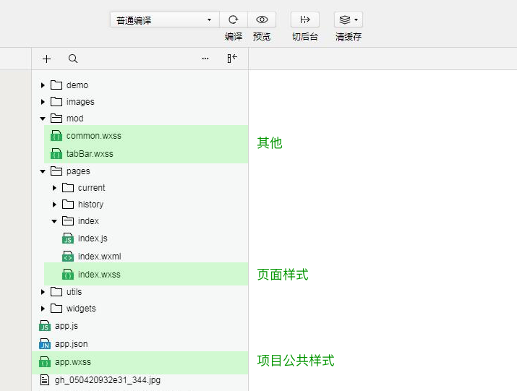
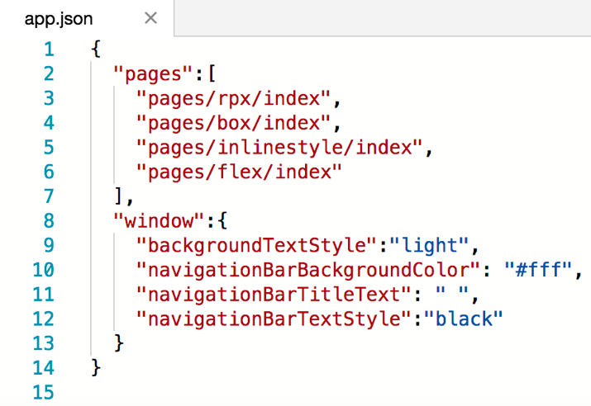
文件组成

Slide 16
文件组成
项目公共样式：app.wxss，它会作用到小程序的每个页面。
页面样式：与app.json注册过的页面同名且位置同级的WXSS文件。
内联样式：在wxml 中，写在标签的style 属性里的样式
其它样式：可以被项目公共样式和页面样式引用的样式，比如模板文件里的样式。
注：小程序中不需要考虑样式文件的请求数量，不用像前端那样合并css 文件。

Slide 17
wxss和css 不一样的地方
wxss拥有相对的尺寸单位rpx，一个单位的rpx 是手机宽度的1/750
外联样式可用@import 导入
background-image 里的图片为网络图片时，其图片所在网络的域名要经过微信许可。
position 为absolute 的元素，需要position 为fixed 的容器。（这是由小程序的文档流中不存在window、document对象导致的）

Slide 18
选择器
学过css 的都知道，选择器就是选择HTML 标签的一种方式。
小程序里的选择器就是这个意思，它选择的是WXML 元素。
类型 | 选择器 | 样例 | 样例描述
类选择器 | .class | .intro | 选择所有拥有 class="intro" 的组件
id选择器 | #id | #firstname | 选择拥有 id="firstname" 的组件
元素选择器 | element | view checkbox | 选择所有文档的 view 组件和所有的 checkbox 组件
伪元素选择器 | ::after | view::after | 在 view 组件后边插入内容
伪元素选择器 | ::before | view::before | 在 view 组件前边插入内容

Slide 19
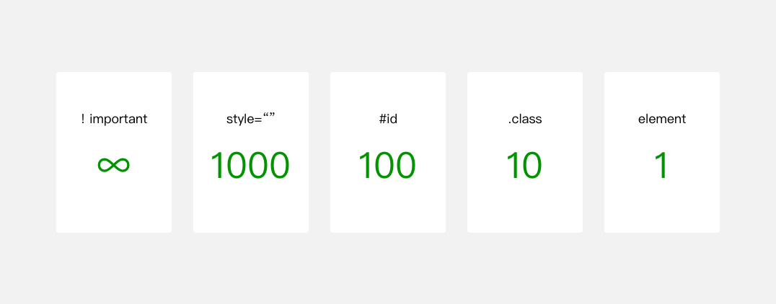
选择器的优先级
WXSS优先级与CSS类似，权重如图：

Slide 20
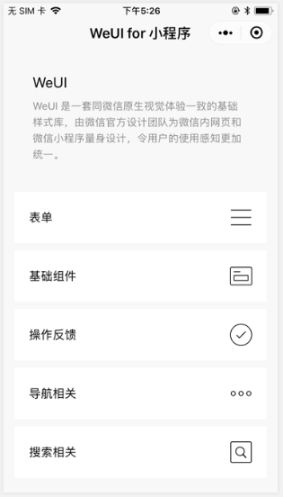
扩展：WeUI.wxss
WeUI 是一套与微信原生视觉体验一致的基础样式库
WeUI 由微信官方设计团队为微信内网页和微信小程序量身设计，令用户的使用感知更加统一。
WeUI 包含button、cell、dialog、progress、toast、article、actionsheet、icon等各式原生组件的样式。

Slide 21
作用域
小程序的作用域同 NodeJS 比较相似。
在一个文件中声明的变量和函数只在该文件中有效。
因此，在不同的文件中可以声明相同名字的变量和函数，不会互相影响。
全局函数 getApp() 可获取全局对象，通过此对象可设置全局变量。如：
const global = getApp()
global.globalData.motto=‘好好学习’

Slide 22
模块化
es6 中模块化语法可以应用于小程序中。
A.js 中建立A 模块
export default class A{
constructor(name){
this.name = name
}
}
在index.js 中引入A 模块
import A from './A.js'
Page({
data: {
fruit:new A('苹果')
},
})

Slide 23
案例：canvas小球组件
我们可以用微信里的canvas 组件画一个弹动的小球，注意我这里说的是canvas 组件，不是网页里的那个canvas 画布。小程序里的canvas 组件实际上是在canvas 的基础上有包裹了一层容器。
1.先找一下canvas 里的相关文档
2.在文档里可以发现，我们再获取组件的时候，用的是一个SelectorQuery 对象。下面是此对象的获取方法：
const query = wx.createSelectorQuery()
3.SelectorQuery.select(string selector) 方法可以获取匹配选择器的节点信息对象NodesRef。
4.NodesRef.fields(Object fields, function callback) 可获取指定特征的节点信息对象SelectorQuery。其参数的常用属性：
node：是否返回节点对应的 Node 实例，默认为false
size：是否返回节点尺寸（width height）

Slide 24
案例：canvas小球组件
5.SelectorQuery.exec(function callback) 执行所有的请求，请求结果是一个数组，由回调函数返回。
6.从请求结果中我们可以获取canvas 节点（因为fields参数中node=true），还可以获取节点以像素为单位的尺寸width和height（因为fields参数中size=true）。
7.由node，我们可以获取真正的canvas 画布。到了这一步，我们其实就可以绘图了，单位了完美，我们还要适配设备的像素比DPR 。
8.设备的像素比可以从系统信息里获取：
const dpr = wx.getSystemInfoSync().pixelRatio
9.使用这个dpr 把canvas 画布放大，然而因为canvas 画布的视觉尺寸已经canvas 组件限制死了，那他就只能压缩像素的密度，从而让canvas 画布中的图形看起来更清晰。
canvas.width = res[0].width * dpr
canvas.height = res[0].height * dpr

Slide 25
案例：canvas小球组件
10.有了canvas 画布了，画笔就可以正常获取。
const ctx = canvas.getContext('2d’)
11.我们可以使用上下文对象的scale 方法让canvas 的坐标基底也放大，这样我们在绘图的时候考虑的就是设备的物理像素，而不是canvas 画布放大后的像素单位。
ctx.scale(dpr,dpr)
12，画布和画笔都有了，我们就可以建立一个小球模块。
const ball=new Ball(20)
ball.x=150
ball.y=50
ball.draw(ctx)
export default class Ball{
constructor(r=20,color='#00acec'){
this.r=r
this.color=color
this.x=0
this.y=0
}
draw(ctx){
const {x,y,r,color}=this;
ctx.save()
ctx.fillStyle=color
ctx.beginPath()
ctx.arc(x,y,r,0,Math.PI*2)
ctx.fill()
ctx.restore()
}
}

Slide 26
案例：弹动的小球
13.弹动效果
let vy=1
let ay=0.1
let bounce=0.9
setInterval(function(){
ctx.clearRect(0,0,width,height)
vy+=ay
ball.y+=vy
if(ball.y>height-ball.r){
ball.y=height-ball.r
vy*=-bounce
}
ball.draw(ctx)
},17)

Slide 27
总结
在本章中，我们介绍了小程序里的代码文件构成，以及它们所扮演的角色。在下一章中，我们会给大家介绍这些代码文件在微信客户端中是如何协同工作的。

